Slide 1

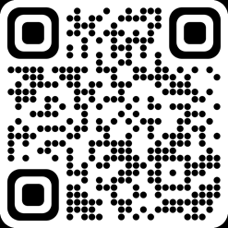
RECOVERY BASE
“Vogliamo che le persone scoprano chi sono ed imparino tutte le abilità per diventare quello che vorrebbero essere”
DESTINATARI: Gli incontri sono gratuiti e aperti a tutti i maggiorenni in numero massimo di 25 partecipanti.
NUMERO DI INCONTRI e date: n° 4 incontri
. 6 novembre 2023 dalle 17.00 alle 19.00
.13 novembre 2023 dalle 17.00 alle 19.00
.20 novembre 2023 dalle 17.00 alle 19.00
.27 novembre 2023 dalle 17.00 alle 19.00
LUOGO: Presso la Sala Ghedini via Seminario numero 1- San Lazzaro di Savena
FACILITATORI, ESPERTI PER PROFESSIONE: Cattani Anna, La Face Giulia, Di Campli Patrizia, Marri Veronica
PER ISCRIVERTI INQUADRA IL QR CODE
TROVERAI IL CORSO NEL SITO
https://site.unibo.it/ci-vuole-una-citta/it
Per informazioni: Tel. 051/6224260 Giulia La Face – Anna Cattani g.laface@ausl.bologna.it

